Slide 1








Slide 2



Slide 4

Năng lực đặc thù:
- Đặt được một số câu hỏi để tìm hiểu về truyền thống nhà trường (năm thành lập trường; thành tích dạy và học, các hoạt động khác,...)
- Giới thiệu được một cách đơn giản về truyền thống nhà trường.
2. Năng lực chung.
- Năng lực tự chủ, tự học: Có biểu hiện chú ý học tập, tự giác tìm hiểu bài để hoàn thành tốt nội dung tiết học.
- Năng lực giải quyết vấn đề và sáng tạo:Có biểu hiện tích cực, sáng tạo trong các hoạt động học tập, trò chơi, vận dụng.
- Năng lực giao tiếp và hợp tác:Có biểu hiện tích cực, sôi nổi và nhiệt tình trong hoạt động nhóm. Có khả năng trình bày, thuyết trình… trong các hoạt động học tập.
3. Phẩm chất.
- Phẩm chất nhân ái, chăm chỉ, trách nhiệm.

Slide 5


Slide 6

Quan sát lại tranh 1, 2 trong SGK, thảo luận cùng bạn và hoàn thành phiếu sau:
Phiếu thu thập thông tin
Nội dung tìm hiểu | Thông tin
Năm thành lập trường | …
Thành tích văn nghệ, thể dục thể thao | …
Những tấm gương tiêu biểu | …
… | …

Slide 7
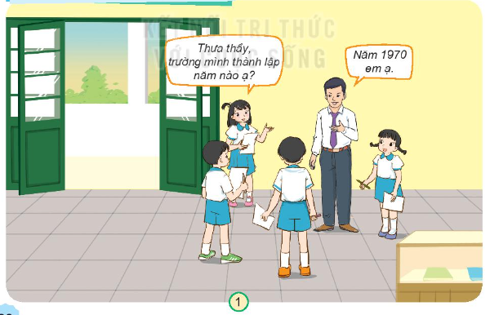
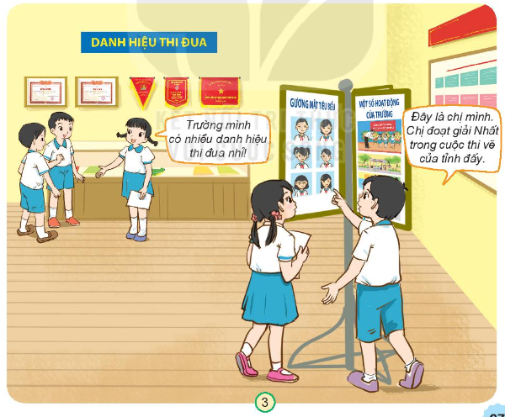
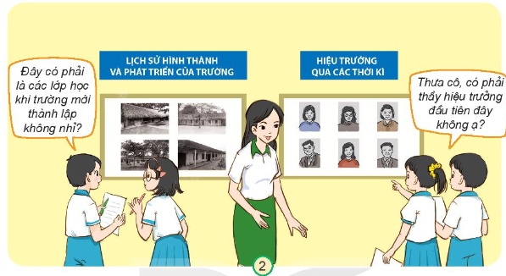

Slide 8
Chia sẻ
Phiếu thu thập thông tin
Nội dung tìm hiểu | Thông tin
Năm thành lập trường | 1970
Thành tích văn nghệ, thể dục thể thao | Các danh hiệu thi đua…
Những tấm gương tiêu biểu | Giáo viên, học sinh có thành tích nổi bật
… | …

Slide 9


Slide 10

Notes:
Gv cho HS đi tham quan phòng truyền thống của trường và điền thông tin vào phiếu

Slide 11
Quan sát tranh về truyền thống trường của em và hoàn thành phiếu thu thập thông tin.
Ảnh về tên trường
Ảnh về ngày thành lập trường
Ảnh về các thành tính nhà trường đạt được
Ảnh những gương mặt tiêu biểu của nhà trường
Notes:
Vì bài học liên quan hết kiến thức thực tế nên GV đưa ảnh có nội dung thông tin của trường đang giảng dạy hoặc cho HS tham quan phòng truyền thống của trường

Slide 12
Các em hãy ghi thông tin mình tìm được vào mẫu phiếu sau:
Phiếu thu thập thông tin
Nội dung tìm hiểu | Thông tin
Năm thành lập trường | …
Thành tích văn nghệ, thể dục thể thao | …
Những tấm gương tiêu biểu | …
… | …

Slide 13

Notes:
Gv cho HS đi tham quan phòng truyền thống của trường và điền thông tin vào phiếu

Slide 14
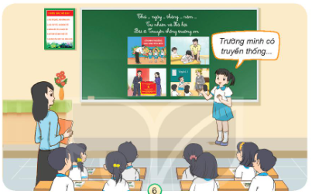
Chia sẻ theo gợi ý
+ Trường của em tên là gì?
+ Trường thành lập ngày tháng năm nào?:
+ Trường có những thành tích gì về dạy và học?
+ Những tấm gương tiêu biểu ở trường em là ai
Notes:
GV cho HS chia sẻ theo gợi ý

Slide 15


Slide 16

Câu 1:
Em hãy chia sẻ với bạn cảm xúc của em về truyền thống nhà trường?
Câu 2:
Em hãy nêu những việc em nên làm để góp phần phát huy truyền thống nhà trường?

Slide 17

Mỗi nhà trường đều có truyền thống tốt đẹp ở những lĩnh vực khác nhau. Đó là thành tích của giáo viên, học sinh đã đạt được và lưu truyền từ thế hệ này sang thế hệ khác.
Chúng em tự hào và cùng cố gắng để giữ gìn, phát huy những truyền thống đó.

Slide 18

Chia sẻ những thông tin của trường em cho người thân biết;
Luôn yêu quí và giữ gìn truyền thống nhà trường;
Chuẩn bị bài sau.

Slide 19

GIÁO ÁN ĐIỆN TỬ LỚP 4
GIÁO ÁN ĐIỆN TỬ LỚP 2 & LỚP 3
Bộ Kết nối tri thức
Soạn bài giảng yêu cầu các khối lớp
Thiết kế bài giảng E – Learning
MĂNG NON – TÀI LIỆU TIỂU HỌC
Mời truy cập: MĂNG NON- TÀI LIỆU TIỂU HỌC | Facebook
SĐT ZALO : 0382348780 - 0984848929

